Slide 1

Dialnet: guia d’ús
Curs 2019-20

Slide 2
Sumari
Què és Dialnet?
Breu fitxa de Dialnet
Accedir a Dialnet
Cerca a Dialnet
  4.1 Cerca simple a Dialnet
  4.2 Cerca avançada a Dialnet
Resultats a Dialnet
Crear un compte d’usuari a Dialnet
Crear llistes de referències
Exportar referències
Alertes

Slide 3


1. Què és Dialnet?
Dialnet és un servei de sumaris de revistes electròniques impulsat per la Universidad de la Rioja.
El seu àmbit temàtic és pluridisciplinari i resulta molt útil per trobar recursos en espanyol de matèries com educació, filologia, ciències socials, humanitats o ciències jurídiques.
Ofereix sumaris de revistes de l’àmbit espanyol i llatinoamericà. També proporciona resums dels articles i l’enllaç al text complet en cas que estigui disponible.
Dialnet és d’accés lliure, però hi ha una opció amb prestacions addicionals: Dialnet Plus. Aquesta versió està automàticament disponible quan ens hi connectem des de la xarxa de diferents universitats o autenticant-nos com a membre o estudiant d’una universitat.
Anar al sumari

Slide 4






2. Breu fitxa de Dialnet
Àmbit temàtic: pluridisciplinari (destaquem: educació, filologia, ciències socials, humanitats i ciències jurídiques).
Abast geogràfic: Espanya, Portugal i Llatinoamèrica.
Tipus d’accés: lliure (amb funcionalitats addicionals en accedir-hi des de la xarxa d’una universitat amb conveni).
Idiomes dels continguts: espanyol (també en català, gallec, eusquera, portuguès, francès i italià). Altres llengües en menor mesura (anglès, alemany, etc.).
Thesaurus o llista de matèries: no.
Opcions de contingut: sumaris, referències, resums i text complet (enllaços directes si són publicacions en obert o a través de subscripcions de la UB).
Anar al sumari

Slide 5
3. Accedir a Dialnet
Podeu accedir a Dialnet a través de: https://dialnet.unirioja.es/
Com a institució col·laboradora de Dialnet, els membres de la Universitat de Barcelona gaudireu de les prestacions de Dialnet Plus.
Podeu accedir a les diferents opcions avançades que ofereix Dialnet Plus des de qualsevol ordinador connectat a la Xarxa de la UB. Si us connecteu des de fora de la UB, cal activar el SIRE o bé entrar a Dialnet com a “usuari registrat”.
Com registrar-se a Dialnet, vegeu l’apartat 6.
Anar al sumari

Slide 6

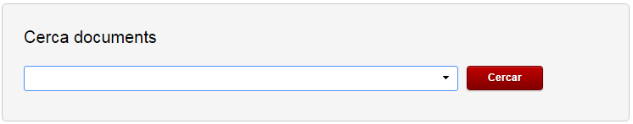
4. Cerca a Dialnet
Dialnet permet cercar específicament revistes, tesis i publicacions relacionades amb congressos.
Tota aquesta informació es pot buscar conjuntament quan fem una cerca simple. Des d’allí podrem recuperar articles de revista, tesis i publicacions de congressos. Després podrem filtrar el que més ens interessi.
Anar al sumari

Slide 7
4.1 Cerca simple a Dialnet
La cerca simple a Dialnet us permet cercar tot tipus de documents:
Podeu cercar per:
Operadors booleans (AND, OR, NOT)
Truncaments *
Cometes “”
Parèntesis ( )
Ho teniu detallat a l’ajuda de Dialnet.
Anar al sumari

Slide 8
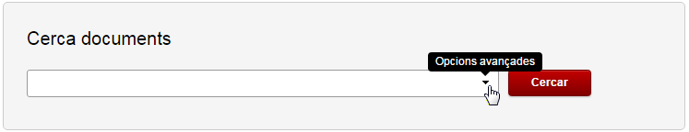
4.2 Cerca avançada a Dialnet
Podeu accedir a la cerca avançada fent clic a “Cerca” a la capçalera de la pàgina principal de Dialnet i després fent clic a la petita icona de menú desplegable disponible al final de la caixa de cerca.
Anar al sumari

Slide 9
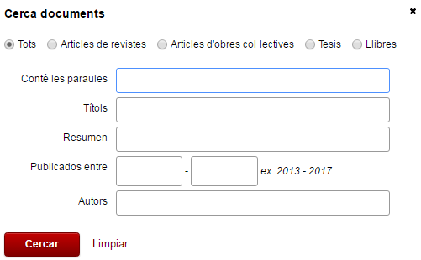

4.2.1 Cerca avançada a Dialnet (2)
Dialnet no té thesaurus ni cerca per matèria.
Només permet filtrar per matèria un cop recuperats els resultats.
Anar al sumari

Slide 10
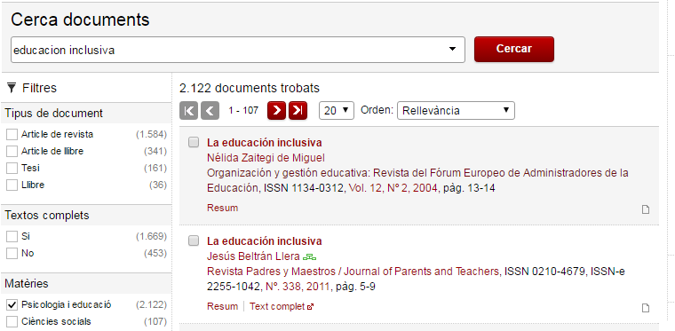
5. Resultats a Dialnet
La nostra cerca
Resultats trobats
Ordenació
de
resultats
Filtres disponibles
Resultats
Anar al sumari

Slide 11
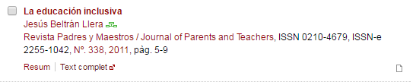
5.1 Resultats a Dialnet (2)
Títol del document. Ens porta al resum. També hi tindrem l’enllaç al text complet (si n’hi ha) i al catàleg de la UB
Nom de l’autor. Ens porta als detalls de l’autor
Títol de la revista on es troba l’article. Ens porta als detalls de la revista
Número i any de la revista on es troba l’article. Ens porta al sumari del número concret
Ens porta a la pàgina fora de Dialnet on es troba el text complet de l’article
Mostra el resum de l’article sense canviar de pàgina
Anar al sumari

Slide 12
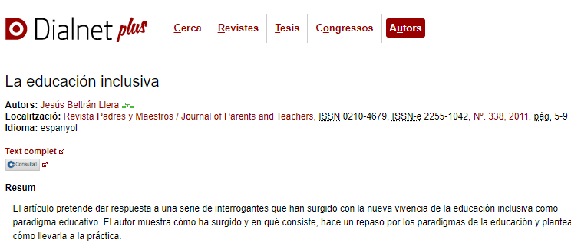
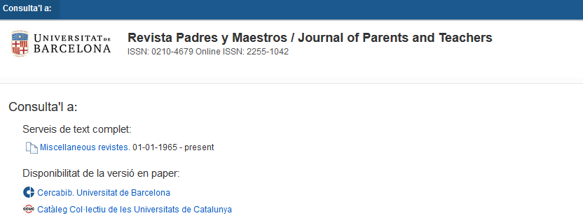
5.2 Resultats a Dialnet (3)
Quan fem clic al títol d’un article, se’ns mostra la pàgina amb els detalls de l’article.
Si no es disposa d’enllaç al text complet, tindrem l’opció de comprovar si hi tenim accés a través del botó “Consulta’l”.
Anar al sumari

Slide 13
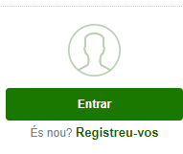
6. Crear un compte d’usuari a Dialnet
Per poder fer ús d’algunes de les funcions addicionals de Dialnet: crear alertes, i poder tenir accés a tots els serveis avançats i personalitzats de Dialnet Plus, cal crear un compte d’usuari.
Us podeu registrar a través del formulari: https://dialnet.unirioja.es/info/ayuda/altausu
Cal que indiqueu el vostre correu electrònic institucional i us vinculeu a la Institució: Universitat de Barcelona.
Un cop registrats, podeu accedir com a ‘usuaris registrats’ i al vostre compte, clicant el botó Entrar que apareix a la part dreta de la pàgina principal.
Anar al sumari

Slide 14
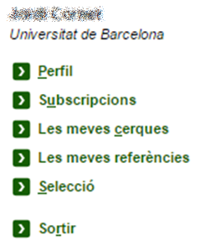
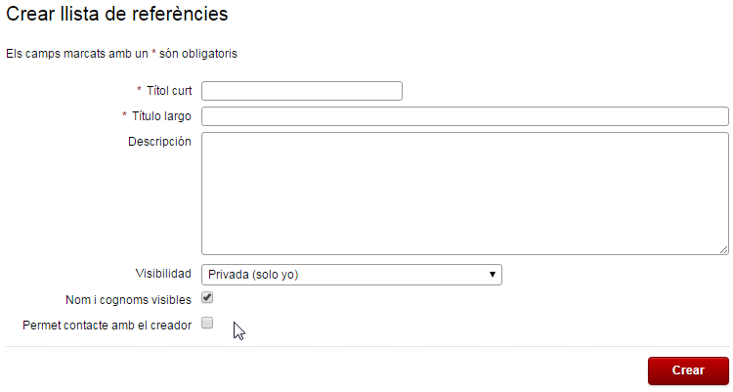

7. Crear llistes de referències
Un cop identificats amb el nostre usuari i contrasenya, podem crear llistes de referències personalitzades per afegir-hi resultats que trobem interessants.
A la dreta cal seleccionar “Les meves referències” i després “Crear llista de referències”.
Anar al sumari

Slide 15
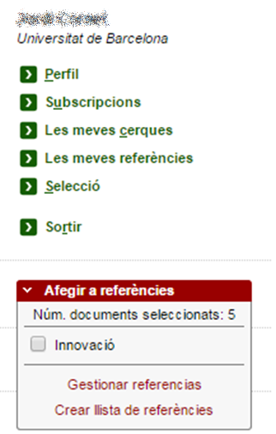
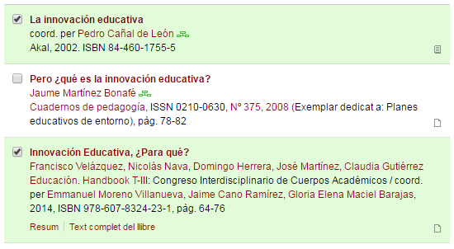
7.1 Crear llistes de referències (2)
Quan fem una cerca, podem seleccionar resultats des de la llista de resultats o des de dins de cada resultat. Aquests resultats els podem afegir a una llista ja existent o crear-ne una al moment, fent clic a “Afegir a referències”, a la banda de la dreta (hem d’estar identificats amb el nostre usuari).
Anar al sumari

Slide 16
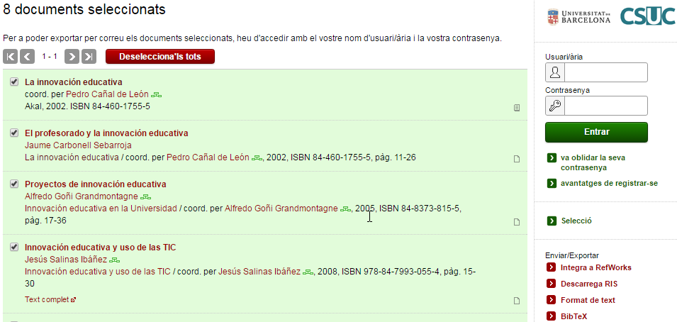
8. Exportar referències
Fent clic al boto “elecció” del menú de la dreta podrem accedir a la llista de resultats que hem escollit fins al moment i a les opcions per exportar-los (recomanat: RIS).
Anar al sumari

Slide 17
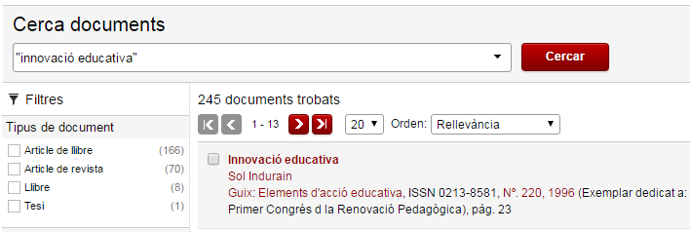
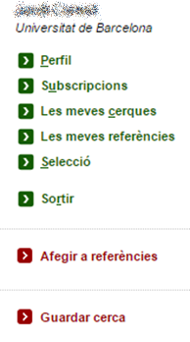
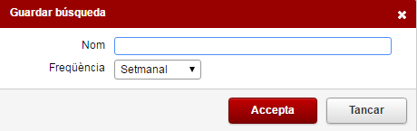
9. Alertes
Dialnet permet configurar alertes (diàries, setmanals o mensuals) cada vegada que hi hagi nous resultats relacionats amb una cerca específica.
Un cop executada una cerca, s’ha de seleccionar “Guardar cerca” a la dreta de la pantalla (cal estar identificat).
Anar al sumari

Slide 18



Moltes gràcies!
© CRAI Universitat de Barcelona, curs 2019-20

